Slide 1
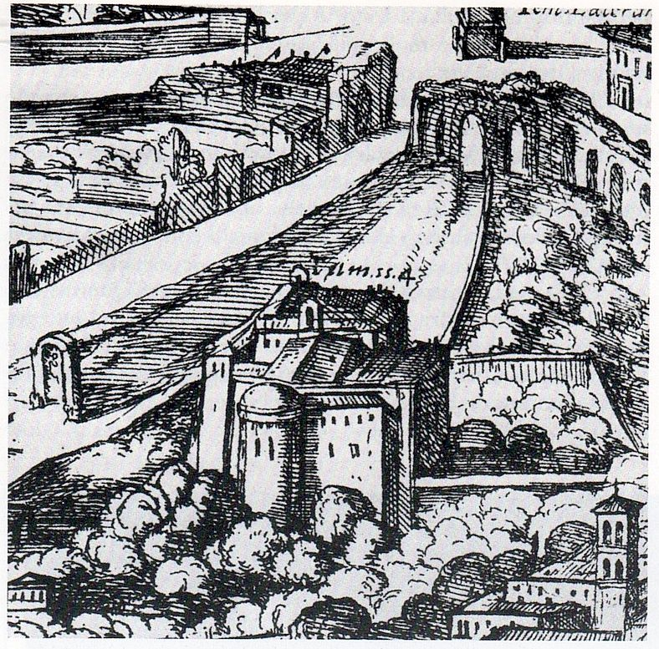
Roma. Particolare della pianta di A. Tempesta del 1593 con la chiesa dei Santi Quattro

Slide 2
Complesso dei Ss. Quattro, primo cortile

Slide 3
Complesso dei Santi Quattro Coronati

Slide 4
Complesso dei Ss. Quattro, esterno con abside

Slide 5
Complesso dei Ss Quattro da via dei Ss. Quattro

Slide 6
Chiostro Ss. Quattro_ C Monache Agostiniane

Slide 7
Quattro Coronati, interno

Slide 9
Aula , complesso dei Santi Quattro Coronati Roma

Slide 10
Aula gotica, Gennaio, part Giano trifronte: guarda al passato, al presente , al futuro

Slide 11
Aula gotica, Marzo Iconografia dello Spinario, spina estratta da una donna

Slide 12
Aula gotica, Salomone amministra la Giustizia potrebbe essere la raffigurazione del committente, giurista cicondato dalle virtù, in abiti militari, ma disarmate, portano sulle spalle il personaggio che si è segnalato nell’esercizio di esse.

Slide 13
Aula gotica, la Carità

Slide 14
Aula gotica, Mitra tauroctono Dipinti tra 1240 e il 1250.

